Slide 1
Тақырыбы:Фермент пен субстраттың өзара әрекеттесуі. Фермантативті катализде белсенді орталықтың рөлі.
11 сынып

Slide 2

Оқу мақсаты
11.4.1.2 - фермент-субстрат комплексінің түзілу механизмін түсіндіру.
Бағалау критерийлері
фермент-субстрат комплексінің түзілу механизмін түсінеді, біледі, ажыратады.

Slide 3
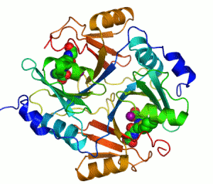
Ферменттер
Ферменттер - тірі организмдерде жүретін химиялық реакциялардың арнайыланған тиімдігі жоғары катализаторлары ретінде әрекет ететін, табиғаты нәруыз болып келетін заттар.
Ферменттер туралы ғылым - энзимология ХІХ ғасырдың бірінші жартысында пайда болды. 1814 жылы Петербургтік ғалым К.С. Кирхгов арпа дәндері мен мия сығындыларындағы заттардың әсерінен крахмалдың қантқа айналатын анықтады. Бұл зат амилаза деп атады. Кейінгі жылдары катализдік белсенділігі бар және ашыту процесіндегі ашытқыға ұқсас әрекет ететін басқа да заттар табылып, сипатталады. Бұл заттарды “фермент” (лат. Fermentatio - ашыту) деп атады. Фермент пен энзим (грек. en zyme - ашытқыда) терминдері синоним болып табылады.

Slide 4
Ферменттердің нәруыз табиғатын дәлелдеу.
1.Ферменттерді қыздыру кезіндегі иниктавация. Ферменттердің инактивациясы нәруыз денутурациясымен сәйкес келеді.
2.Ферменттердің электор химиялық қасиеттері.
а) ферменттердің изоэлекторлік нүктесі;
ә)сутек йондарының концентрациясының өзгеруіне ферменттердің әсері;
б) ферменттердің жоғары арнайлылығы;
в) ферменттер жартылай өткізгіш мембраналар арқылы өту қабілетінің жоқтығы;
г) су тартатын заттардың (ацетон, спирт, сілтілік металдардың бейтарап тұздары) әрекеті кезінде ферменттердің өз белсенділігін сақтауы.

Slide 5
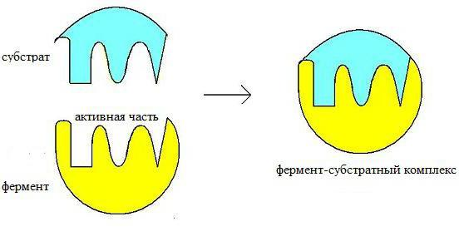
Ферменттер
Биохимиядағы субстрат - бұл белгілі бір фермент-субстраттың өзара әрекеттесуі нәтижесінде фермент арқылы бір немесе бірнеше түпкі өнімге айналатын бастапқы зат. Катализ аяқталғаннан кейін және реакция өнімі шығарылғаннан кейін ферменттің белсенді орны қайтадан бос болып, басқа субстрат молекулаларын байланыстыра алады.
Ферментативті катализде белсенді орталықтардың рөлі.
Ферменттің белсенді орталығында субстраттар реакцияға қатысушы функционалдық топтары бір-біріне тікелей жақын болатындай етіп орналастырылады. Белсенді орталықтың бұл қасиеті реагенттерді жақындату және бағдарлау әсері деп аталады.
Субстрат
Белсенді бөлік
фермент

Slide 6
Белсенді орталықтардың түрлері:
Белсенді орталықтардың түрлері:
Субстартты белсенді орталық -
субстартты қосып алуды, сутектік және Ванн-Дер-Вальс сияқты әлсіз байланыстарды, гидрофобты өзара әрекеттесуді пайдалану арқылы қамтамасыз етеді.
Катализдік белсенді орталық -
субстраттың өзгеруіне жауап береді. Кеңістікте бұл орталықтар бөлінуі мүмкін, сондай-ақ бірлесуіде мүмкін.
Аллостериялық (реттеу) орталық
төмен малекулалы заттарды қосып алуды қамтамасыз етеді, фермент белсенділігінің өзгерісіне әкеледі. Аллостериялық орталық субстраты және катализдік орталықтардан алыста орналасады.
6

Slide 7
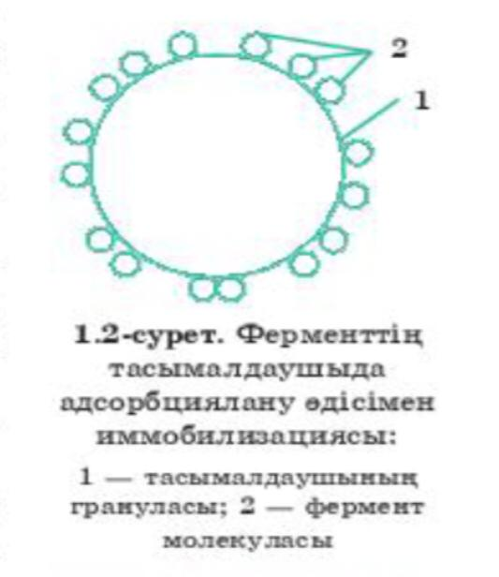
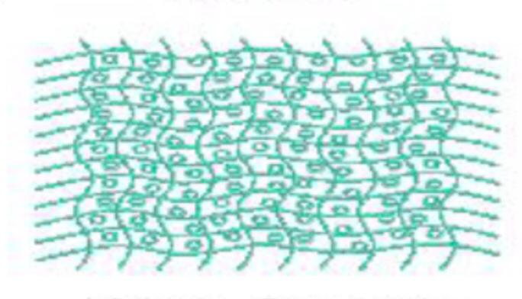
Иммобилизация - ферментті кейбір ерімейтін тасымалдаушыға бекіту. Осы жағдайда фермент ерітіндімен субстрат молекулалары және өніммен алмаса алатындай болу керек.
Ферменттерді иммобализациялау әдістері.
1.Тасымалдаушыда адсорбциялану.
Бейорганикалық материалдар,
табиғи полимерлер, синтетикалық
полимерлерде жүреді.
1- тасымалданушының грануласы;
2-фермент молекуласы
2.Агар-агар геліне, альгинаттарға,
каррагинанға қосылу.
Фермент молекулалары гельдің саңылау
тесіктерінде болады. Гель субстрат
молекуласы мен реакция өнімдері үшін өткізгіш
болады.

Slide 8
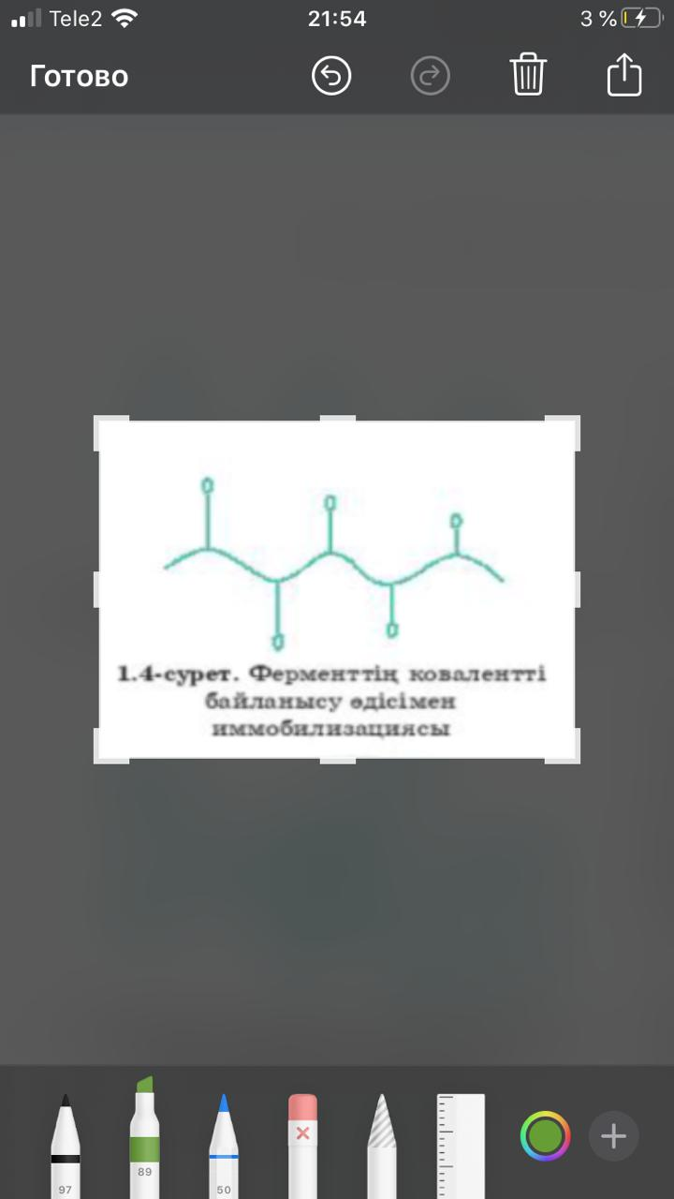
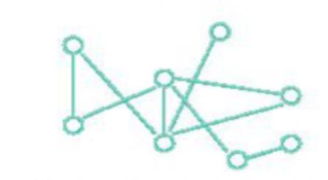
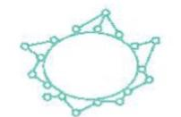
Ферменттерді иммобализациялау әдістері.
3.Тасымалдаушымен ковалентті байланысу.
Бұл жағдайда полимерлік материал тасымалдаушы болып табылады, оның ұзын молекулалары фермент молекуласымен химиялық ковалентті байланыстармен байланысады.
4.Фермент молекулаларын бифункционалды реагенттер көмегімен көлденең “тігіп тастау”.
Ерітіндіде еркін қозғалатын фермент молекулалары бір-бірімен өзінің әртүрлі аймақтары арқылы белгілі бір реагенттеркөмегімен қосылады.
5.Тасымалдаушыдан кейін көлденең “тігіп тастайтын” адсорбциялану.
Бұл әдіс өзіне 1 және 4 әдістерді қосады. Тасымалдаушыдағы жай адсорбциямен салыстырғанда, субстрат пен өнімге қол жетімді фермент молекуласының терең қабаты пайда болады, ал қарапайым “тігіп тастаумен” салыстырғанда ортасында қаттықаңқасы бар мықты гранула пайда болады.

Slide 9
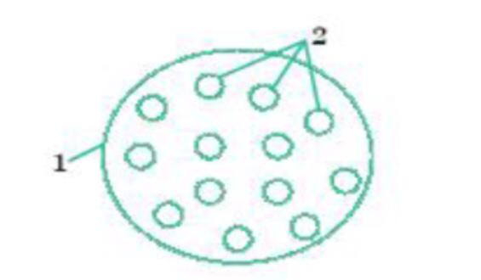
Ферменттерді иммобализациялау әдістері.
6.Жартылай өткізгіш капсулаларға қосылу.
Копсуланың сыртқы қабығы өте берік, ферментті өткізбейді, бірақ өнім мен субстрат үшін өткізгіш.
7. Ферментті және тасымалдаушы-полимерді сополимерлеу гельге қосу әдісіне ұқсайды, бірақ матрица полифункционалды реагентті және ферментті сополимерлеу арқылы жасалады.
8. Физикалық араласу -фермент пен тасымалдаушы ұнтағының араласуы. Әдіс өте қарапайым және тұрақсыз. Фермент тасымалдаушыдан салынып, ерітіндіге өтуі мүмкін.

Slide 10
№1 Тапсырма
Белсенді орталықтың өзіне сәйкес байланыс сипаттамасын дәптерге бағдарсызықпен сызып көрсетіңдер.(оқулық 11-бет)
Белсенді орталықтар | Байланыс сипаттамасы
1. Субстратты белсенді орталық | А. Субстраттың түрленуіне жауап береді.
2. Аллюстериялық орталық | В. Ферменттің белсенділігін өзгертеді
3. Катализдік белсенді орталық | С. Әлсіз байланыстар арқылы субстраттар қосылуын қамтамасыз етеді
Дискриптор:
Белсенді орталықтардың байланыс сипаттамасын ажыратады.

Slide 11
Дұрыс жауап
Белсенді орталықтар | Байланыс сипаттамасы
1. Субстратты белсенді орталық | С. Әлсіз байланыстар арқылы субстраттар қосылуын қамтамасыз етеді
2. Аллюстериялық орталық | В. Ферменттің белсенділігін өзгертеді
3. Катализдік белсенді орталық | А. Субстраттың түрленуіне жауап береді.
Үй тапсырмасы
11

Slide 12
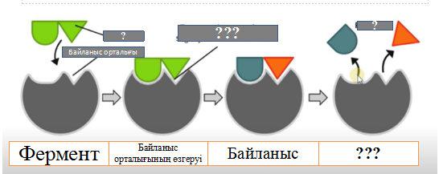
№2 Тапсырма
Жасырын сөздерді анықтап, сызбаны толықтыр. Фермент-субстрат компоненттерінің түзілу механизімін түсіндір .
Екі процестің айырмашылығын түсіндір
Дескриптор:
Фермент-субстрат компоненттерінің түзілу механизімін түсіндіреді.

Slide 13
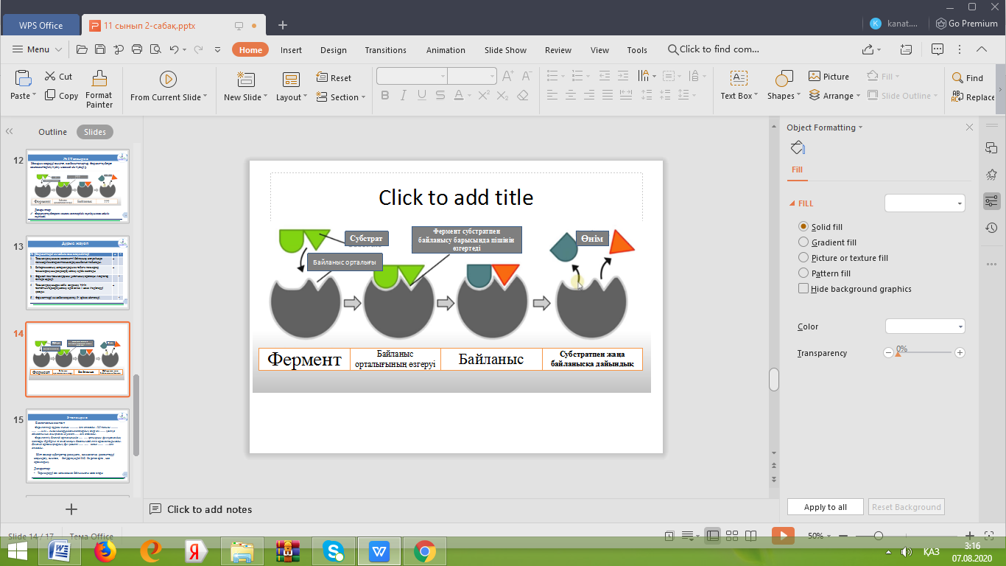
Дұрыс жауап
Сызбаны оқушы толығырақ өз сөзімен түсіндіреді.

Slide 14
3-тапсырма
Ашық тест. Берілген суреттердің қай әдіске тән екенін ажыратып, анықтамаларын жаз.
1. Иммоболизация дегеніміз -
2. 1-суретте берілген иммоболизация әдісі -
3. 2-суретте берілген иммоболизация әдісі -
4. 3-суретте берілген иммоболизация әдісі -
.
Дискриптор:
Иммоболизациялау әдістерін ажырата алады, анықтамаларын біледі.
1-сурет 2-сурет 3-сурет
14

Slide 15
Дұрыс жауап
1. Иммоболизация дегеніміз - ферментті кейбір ерімейтін тасымалдаушыға бекітуі
2. 1-суретте берілген иммоболизация әдісі - Жартылай өткізгіш капсулаларға қосылу иммоболизациясы.
Копсуланың сыртқы қабығы өте берік, ферментті өткізбейді, бірақ өнім мен субстрат үшін өткізгіш болып табылады.
3. 2-суретте берілген иммоболизация әдісі - Фермент молекулаларын бифункционалды реагенттер көмегімен көлденең “тігіп тастау” иммоболизациясы..
Ерітіндіде еркін қозғалатын фермент молекулалары бір-бірімен өзінің әртүрлі аймақтары арқылы белгілі бір реагенттеркөмегімен қосылуы.
4. 3-суретте берілген иммоболизация әдісі - Тасымалдаушыда адсорбциялану иммоболизациясы.
Бейорганикалық материалдар, табиғи полимерлер, синтетикалық
полимерлерде жүруі.
15

Slide 16
Қорытынды
Бүгінгі сабақта:
фермент-субстрат комплексінің түзілу механизмін түсіндім.
Ферменттерді иммобализациялау әдістерін ажырата аламын.
Ферменттерді иммобализациялау әдістері.
Ферменттерді иммобализациялау әдістері.
16

